Slide 1
УПРАВЛЕНИЕ ГОСУДАРСТВЕННОЙ ИНСПЕКЦИИ БЕЗОПАСНОСТИ ДОРОЖНОГО ДВИЖЕНИЯ
ГУ МВД РОССИИ ПО СВЕРДЛОВСКОЙ ОБЛАСТИ
Задача общества - безопасность юных участников движения

Slide 2
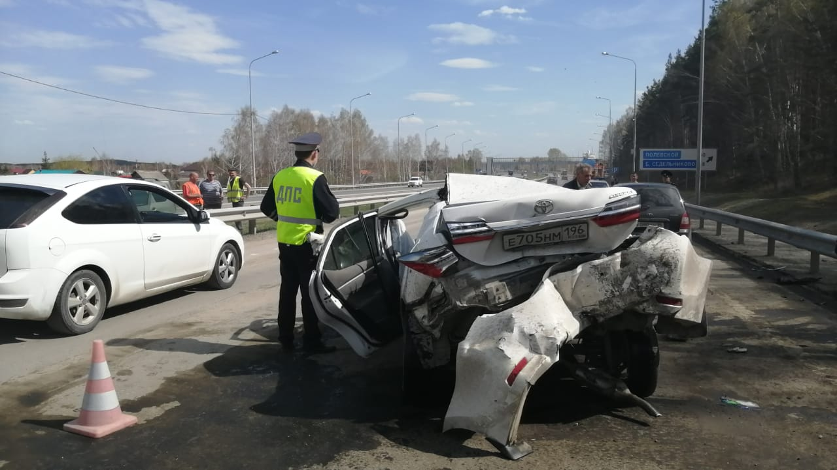
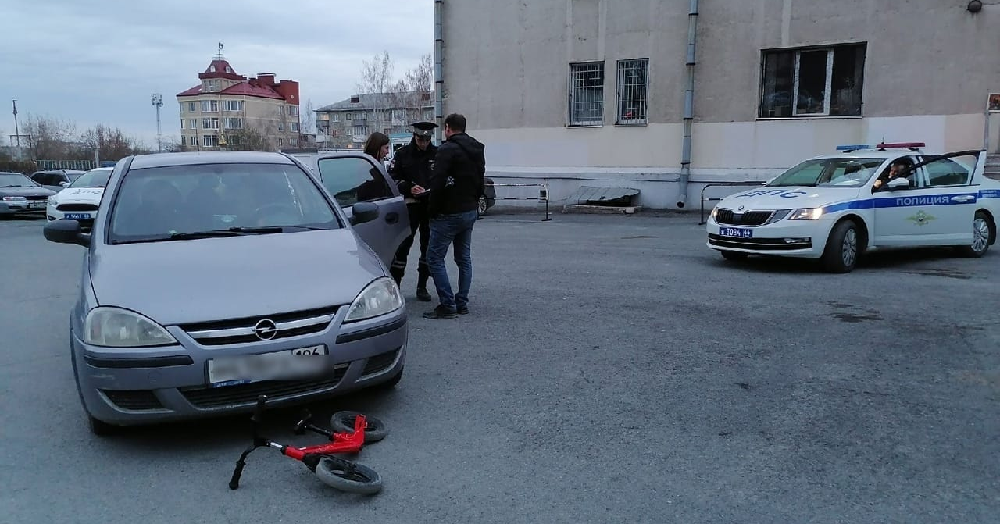
ДТП с участием детей в Свердловской области
с начала года 2022 года

Slide 3
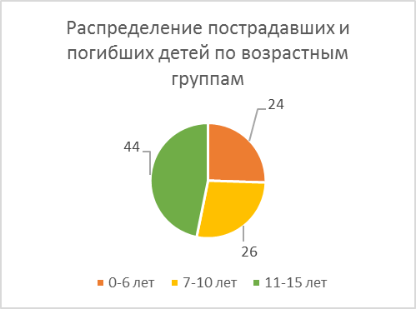

Slide 4
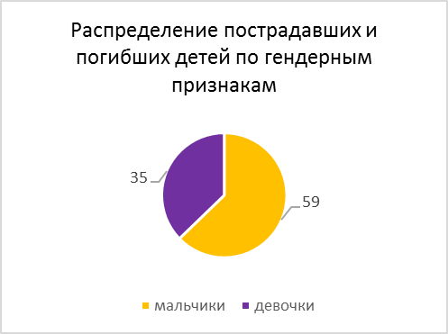

Slide 6
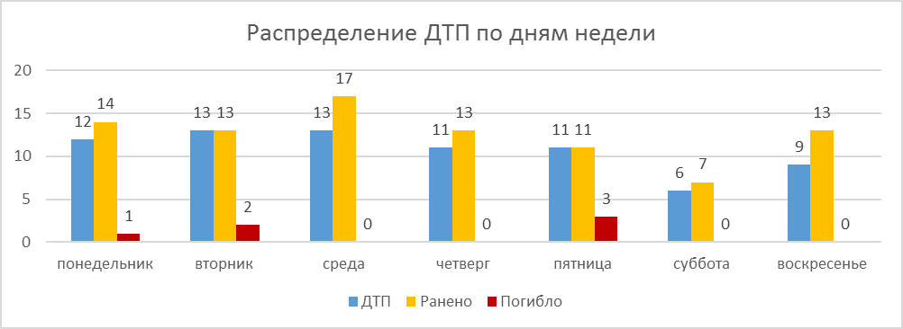

Slide 9
На территории обслуживания ОГИБДД МУ МВД России по ЗАТО г. Новоуральск и п. Уральский Свердловской области за 4 месяца 2022 года дорожно- транспортных происшествий, в которых ранены или погибли несовершеннолетние не допущено.
Но, произошло 4 ДТП с участием детей,
в результате которых 4 несовершеннолетним была оказана
разовая медицинская помощь, из них:
на 1 ребенка совершен наезд на пешеходном переходе,
2 ребенка нарушили правила перехода проезжей части,
1 ребенок являлся пассажиром транспортного средства.

Slide 10
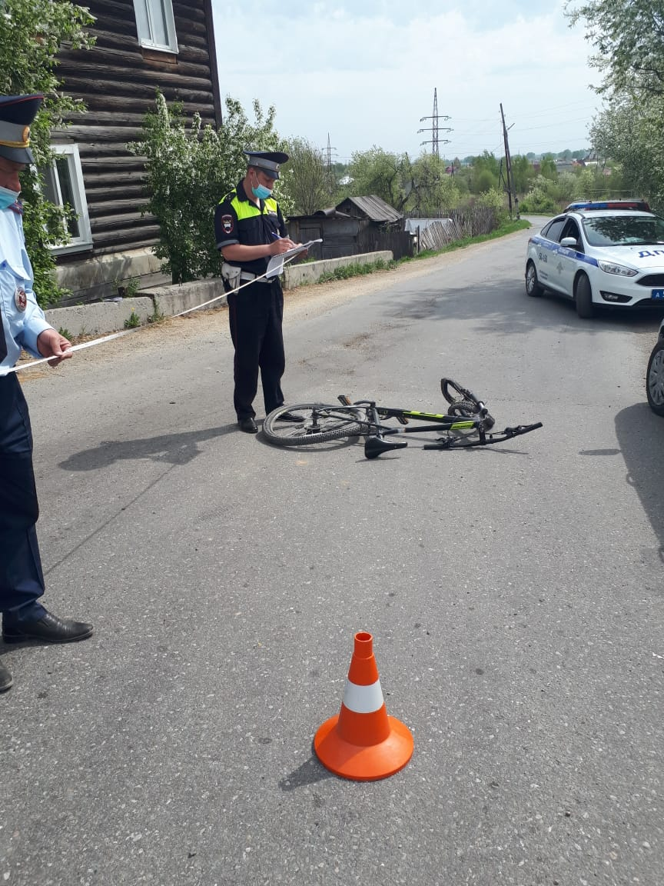
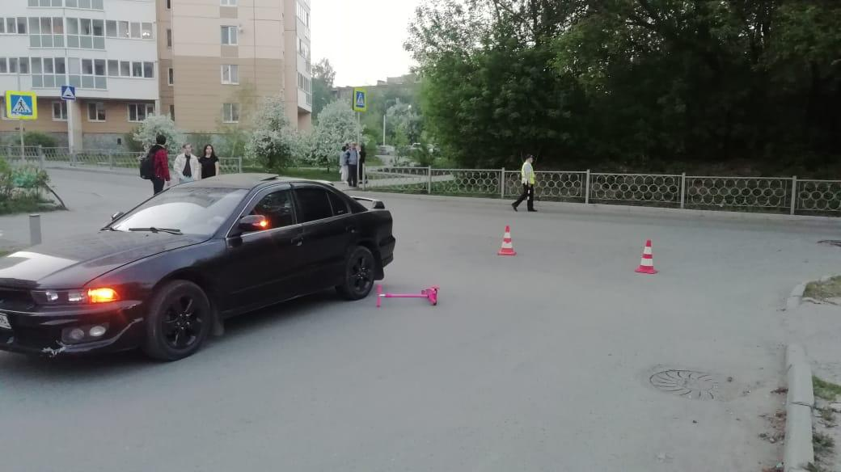
Основные нарушения, которые допускают дети
переход проезжей части в неустановленном месте,
неожиданный выход на проезжую часть из-за стоящего
транспорта, сооружений
пересечение проезжей части на велосипеде/самокате,
не спешиваясь

Slide 11
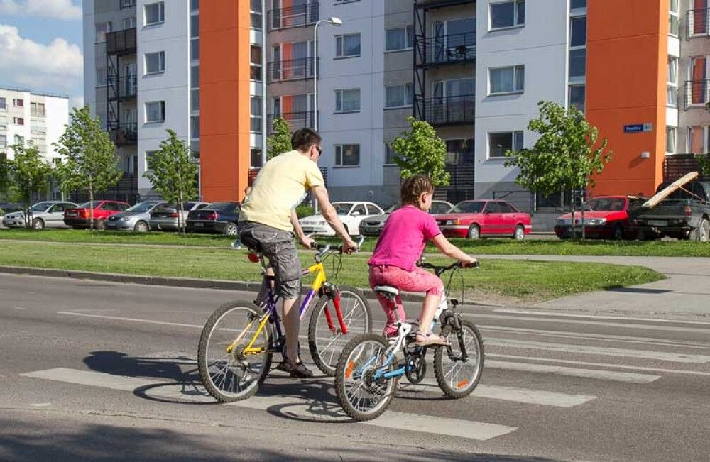
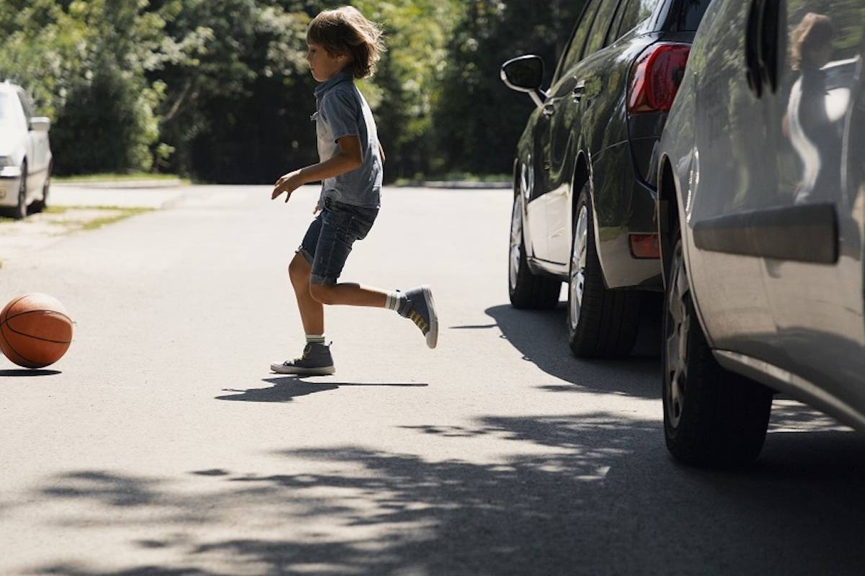
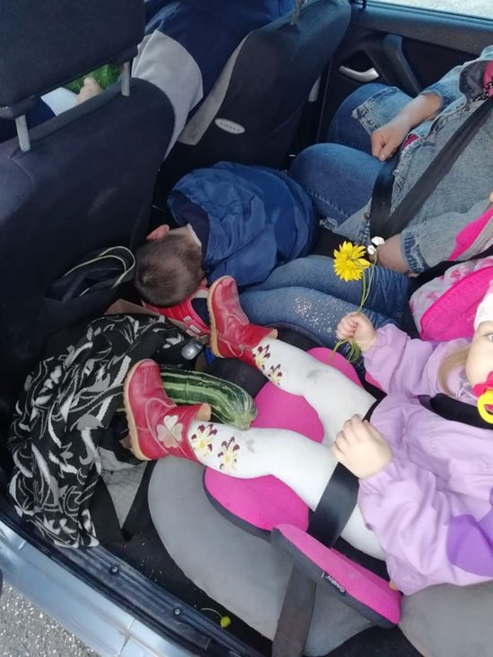
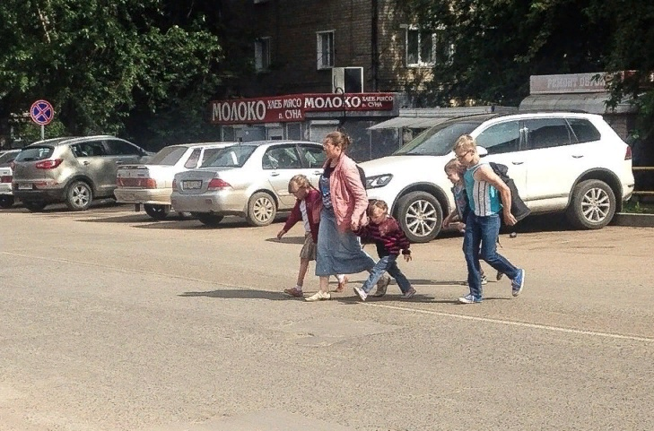
Нередко родители находятся рядом с детьми и несмотря на это дети становятся участниками ДТП

Slide 13
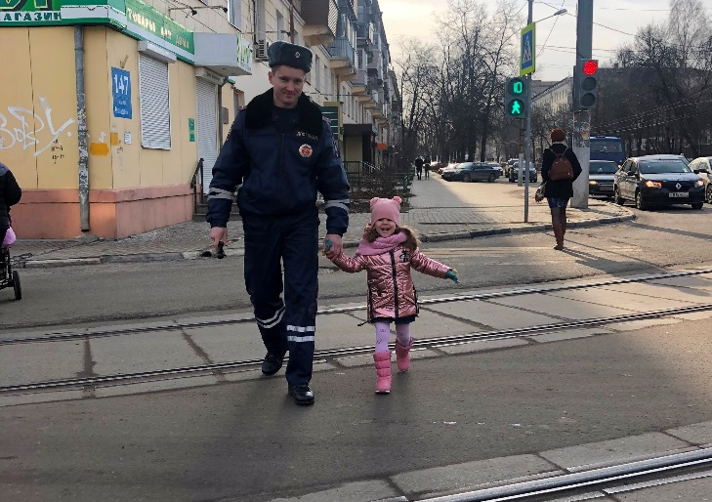
БЕЗОПАСНОСТЬ ДЕТЕЙ НА ДОРОГЕ-
ЗАДАЧА ВЗРОСЛЫХ
- своевременное обучение ориентированию в дорожной ситуации
соблюдение ПДД
осмотрительность и осторожность
Cамая доходчивая форма обучения детей - личный пример взрослых

Slide 14
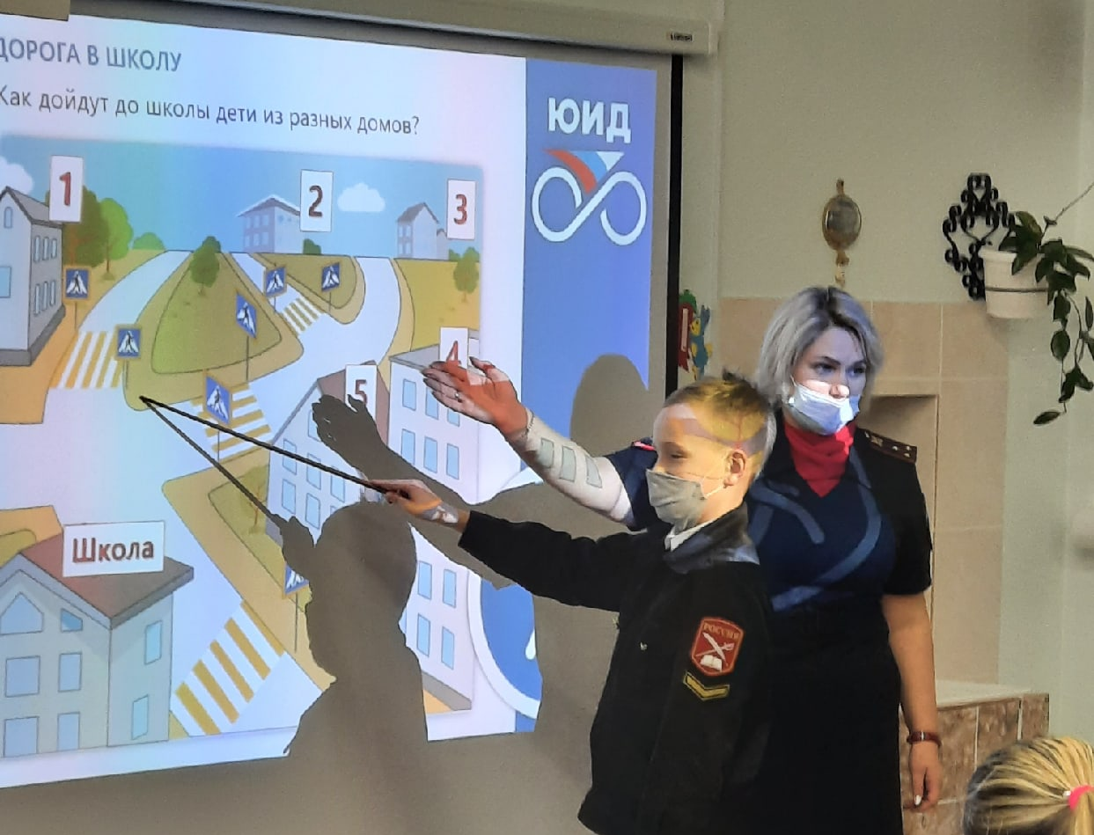

Slide 15
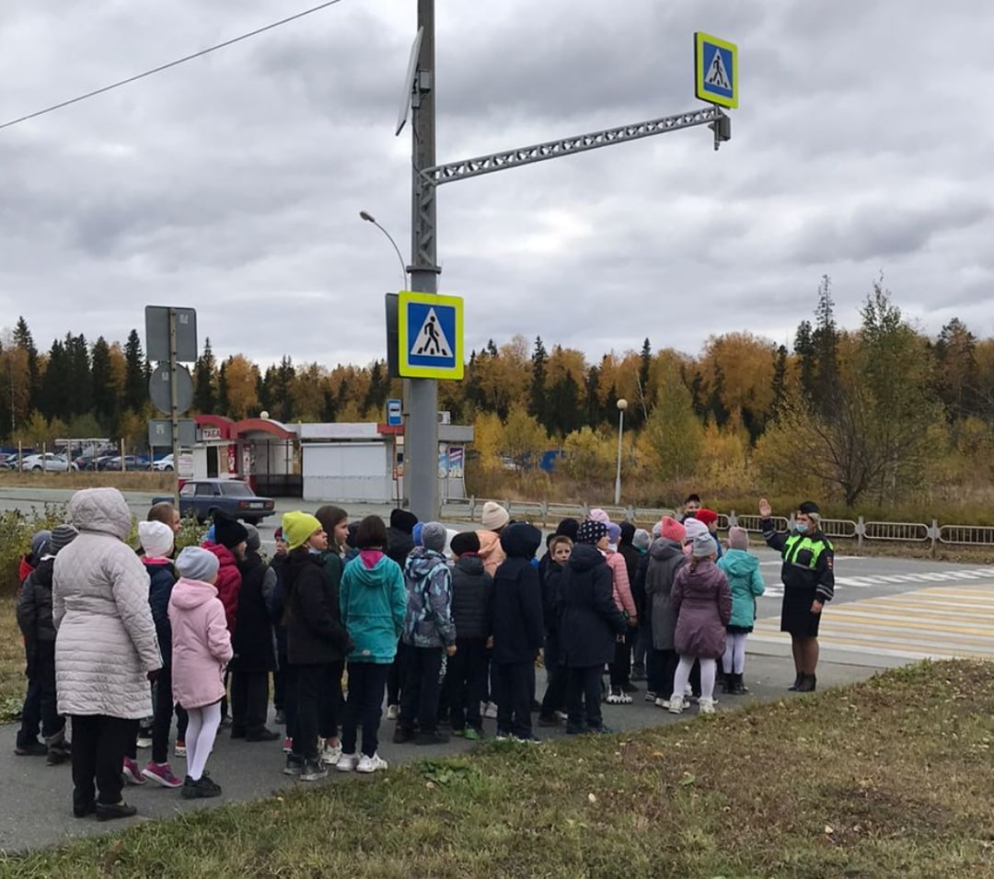
Отработка алгоритма безопасного перехода проезжей части:
СТОЙ! СМОТРИ! СЛУШАЙ!
УБЕДИСЬ, ЧТО ВСЕ АВТОМОБИЛИ ОСТАНОВИЛИСЬ!

Slide 16
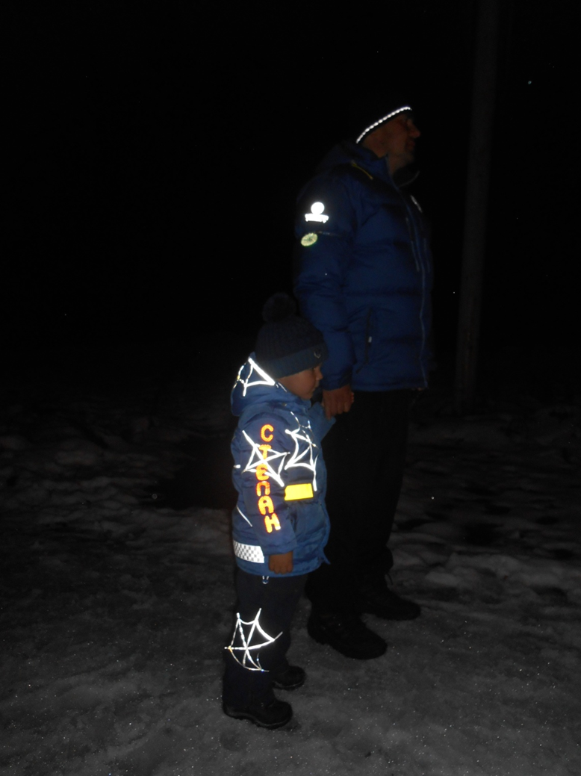
Нередки случаи, когда на одежде пешеходов отсутствуют световозвращающие элементы.
Очень важно родителям предусмотреть размещение на одежде и аксессуарах световозвращающих элементов, которые сделают пешехода – вашего ребенка,
заметнее на дороге с большего расстояния

Slide 18
Во время перевозки ребенка на руках, взрослый не в состоянии удержать ребенка, так как его вес при резком торможении увеличивается примерно в 30 раз
Умножьте примерный вес годовалого ребенка на 30
9 кг х 30 =?
какая цифра получается?
270 кг удержите в руках?

Slide 19
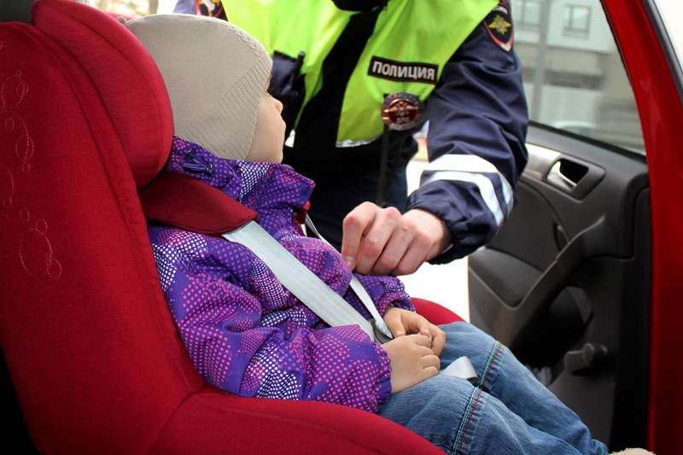
Ребенок до 7 лет на заднем сидении должен перевозиться в автомобиле только с использованием детского удерживающего устройства, а на переднем сидении с использованием детского удерживающего устройства должны перевозиться дети до 12 лет
Перевозка детей в автомобиле, не оборудованном ремнями безопасности - ЗАПРЕЩЕНА

Slide 20
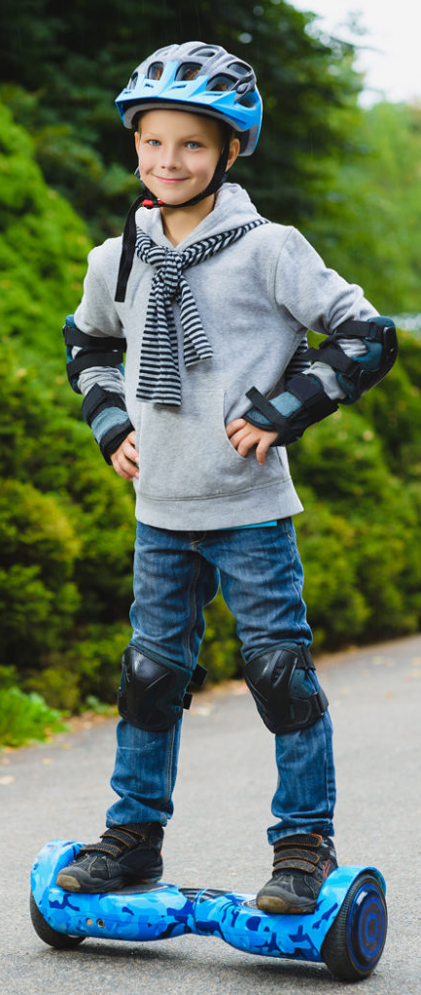
В наши дни для многих детей стали доступны средства индивидуальной мобильности - электросамокаты, гироскутеры, моноколеса, сигвеи и т.п.
При катании на них и велосипедах обязательно спешиваться при переходе дороги, в целях минимизирования травм (даже при падениях) использовать защитную экипировку
(шлем, налокотники, наколенники).
Родителям следует обговорить с ребенком предельную скорость для передвижения научить ребенка сохранять безопасную дистанцию до людей, объектов и предметов
во избежание столкновений и несчастных случаев.
Родители должны запретить детям кататься на дорогах общего пользования, пользоваться мобильным телефоном или иными техническими приспособлениями во время движения, слушать музыку в наушниках.

Slide 21
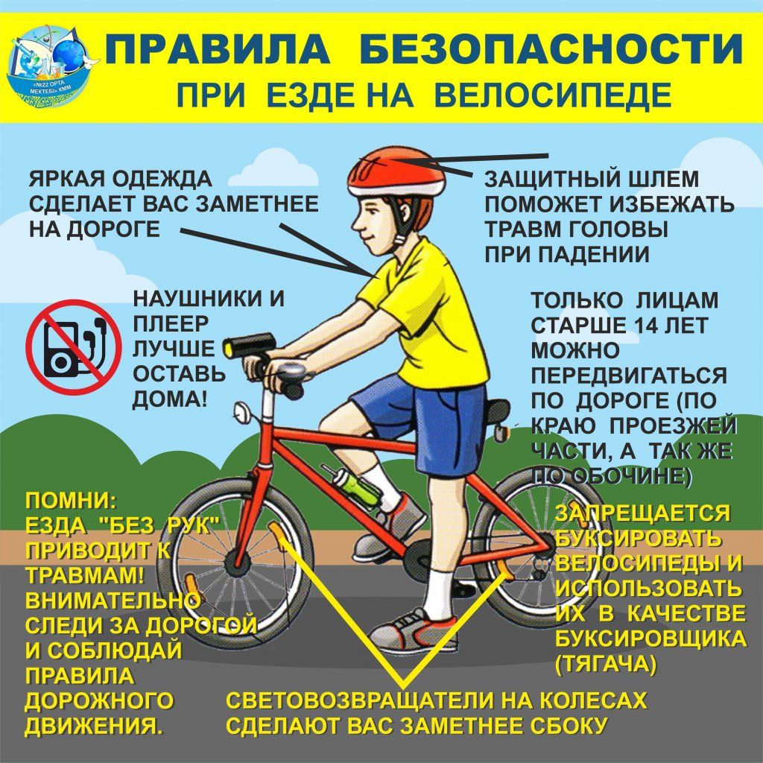
Покупая своему ребенку велосипед,
вы не просто дарите ему игрушку.
Каждый раз отпуская ребенка на велопрогулку разъясняйте, что кататься на велосипеде можно только во дворе, по тротуару или на закрытой от движения транспорта площадке.
С особой осторожностью выезжать на дорогу или дворовый проезд из-за припаркованных машин и других препятствий.
Приобретите ребенку средства пассивной защиты: шлем, налокотники, наколенники.
Научите ребенка спешиваться с велосипеда при переходе дороги по пешеходному переходу.
Не жалейте сил и времени на то, чтобы научить ребенка основам безопасного вождения велосипеда.

Slide 22
Еще одно опасное веяние современности- средства индивидуальной мобильности (СИМ- которые включают в себя гироскутеры, самокаты, моноколеса, сегвеи и т.д.): сегодня их активно используют для передвижения дети и подростки.
Родители с удовольствием приобретают такие «игрушки» детям, не всегда осознавая, какую опасность подобные средства могут с собой нести. Обладатели средства индивидуальной мобильности подчиняются правилам велосипедиста.
Единственное отличие - выезжать на средстве индивидуальной мобильности на проезжую часть дороги нельзя!
Чтобы перейти дорогу, нужно также спешиться и переходить проезжую часть пешком по пешеходному переходу, подчиняясь правилам пешеходов.

Slide 23
Не покупайте детям опасные «ИГРУШКИ»
раньше времени!
Особенную степень своей ответственности родители должны понимать за происшествия с юными скутеристами и мотоциклистами, не позволяйте подросткам управлять мототранспортом раньше времени:
во-первых, нужно дождаться наступления возраста 16 или 18 (для управления мотоциклом) лет,
во-вторых, пройти обучение в автошколе и получить водительское удостоверение,
в –третьих, обеспечить наличие у молодого водителя защитной экипировки.

Slide 24
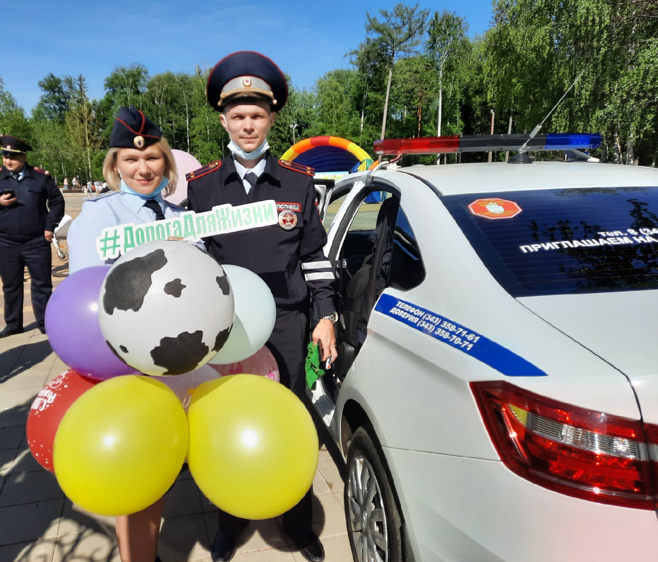
Уважаемые взрослые!
Не забывайте, что именно вы являетесь для своих детей образцом поведения. Никакое обучение не будет эффективным, если самые близкие люди, которые пользуются у детей особым авторитетом, нарушают Правила дорожного движения.
Никогда не нарушайте Правила дорожного движения в присутствии детей!
Дети копируют поступки взрослых и завтра ребенок может повторить Вашу ошибку.

Slide 25
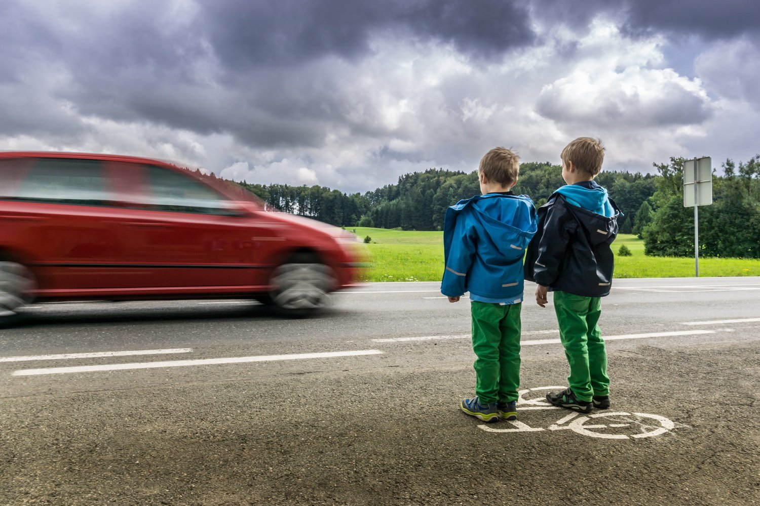
УЧИТЕ ДЕТЕЙ БЕЗОПАСНОСТИ НА ДОРОГЕ!

